Slide 1
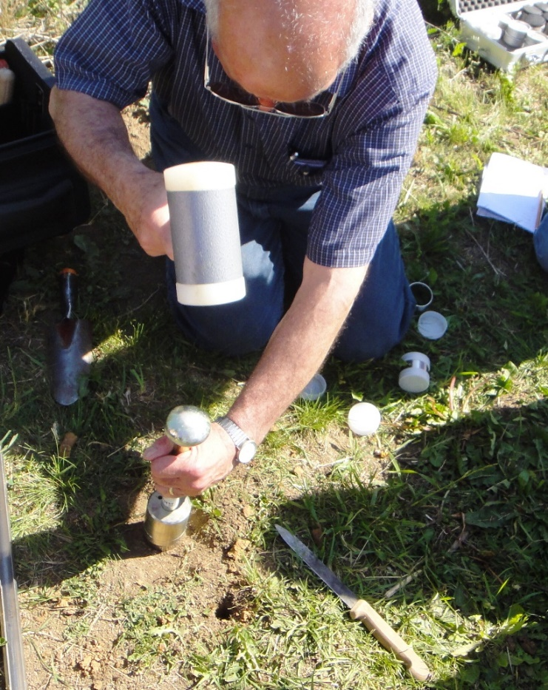
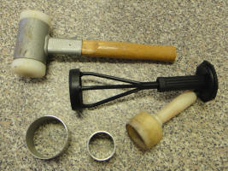
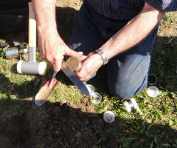
Densidade aparente
$$d_{a}=\frac{Peso de solo seco}{Volume da amostra não perturbada}$$
O volume da amostra não perturbada é o volume da sonda onde a amostra é recolhida.
O peso de água calcula-se pesando a amostra antes de entrar para a estufa e fazendo a diferença para o peso da amostra depois de sair da estufa (peso de solo seco).
Sonda para recolha de amostras n
Ao perturbadas

Slide 2
Expressão da humidade do solo
$$d_{a}=\frac{Peso de solo seco}{Volume da amostra não perturbada}$$
A humidade ponderal é definida pela relação
Hp=$\frac{Peso de água}{Peso de solo seco}$
A humidade volúmica é definida pela relação
Hv=$\frac{Volume de água}{Volume de solo não perturbado}$
Da definição da densidade aparente tira-se que:
$$volume de solo não perturbado=\frac{Peso de solo seco}{d_{a}}$$
Substituindo na equação anterior fica:
$$Hp$$
Hv=$\frac{Volume de água}{\frac{Peso de solo seco}{d_{a}}}$=$\frac{Peso de água}{\frac{Peso de solo seco}{d_{a}}}$
Hv=$Hp×d_{a}$

Slide 3
Teor de humidade à saturação
Considera-se quando a água preenche todos os poros. O solo não contém ar e os macroporos são ocupados por água gravitacional
Teor de humidade à capacidade de campo
Considera-se quando se escoa toda a água gravitacional. A água restante ocupa os microporos retida por forças de tensão superficial (forças capilares).
Pode ser determinada no campo (in situ). Encharca-se uma porção de solo não cultivada e depois deixa-se o silo drenar livremente até que a humidade se mantém constante. Nessa altura determina-se a humidade do solo.
Humidade equivalente
Determina-se em laboratório. É a quantidade de água extraída por uma centrífuga que provoca uma aceleração igual a 1000 vezes a aceleração da gravidade (1/3 de atmosfera). Como a força com que a água fica retida no solo quando este atinge a capacidade de campo varia como tipo de solo, este valor é apenas uma estimativa da capacidade de campo, sendo recomendada a determinação in situ.

Slide 4
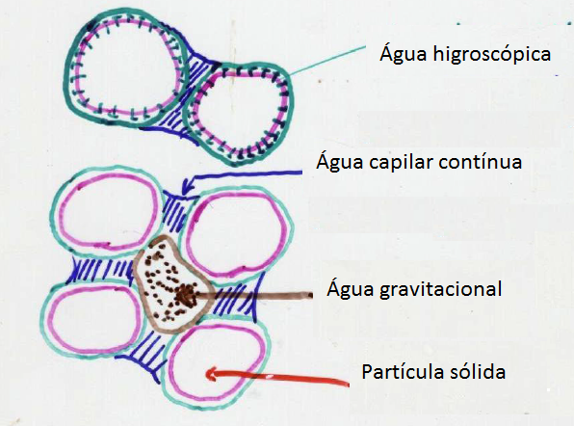
Humidade crítica
É o teor de humidade do solo abaixo do qual a planta começa a mostrar sintomas de stress hídrico. Corresponde a uma tensão de sucção nas folhas de 8 a 10 atmosferas mas não se traduz num valor fixo de tensão de água no solo. Diminui com o aumento da evapotranspiração e com o volume de água explorado pelas raízes.
Teor de humidade ao coeficiente de emurchecimento
É o teor de humidade abaixo do qual a planta sofre danos irreversíveis. Corresponde à humidade para a qual a força de sucção da água no solo equilibra a força de sucção das células das raízes. Depende também da natureza da planta.
GERALMENTE É CALCULADA COMO A HUMIDADE DO SOLKO DEPOIS DE SUBMETIDO A UMA FORÇA DE SUCÇÃO DO SOLO DA ORDEM DAS 15 ATMOSFERAS
Água higroscópica
É a água que não é utilizável pelas plantas. Verifica-se quando um solo é completamente seco ao ar.

